Slide 1
HAL9000

Slide 2
HAL9000
Ahmed Begga Hachlafi
Ingeniero Informático y Científico de Datos

Slide 3
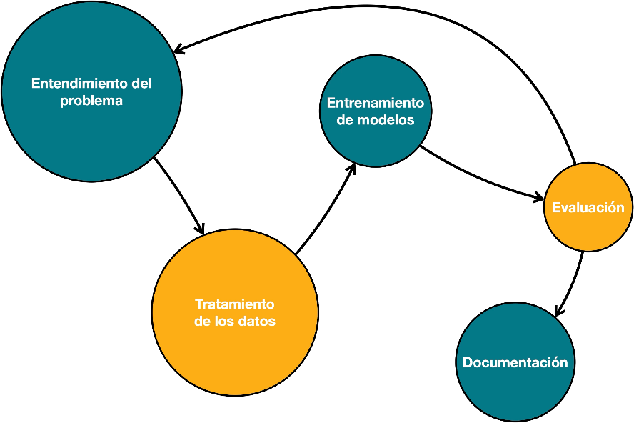
HAL9000
Tabla de Contenidos
1. Tratamiento de los datos
1.1. Retos
1.2. Procesamiento de datos
2. Modelo
2.1. Arquitectura
2.2. Explicabilidad
2.3. Justicia
3. Resultados
4. Sostenibilidad
5. Conclusión
1

Slide 4
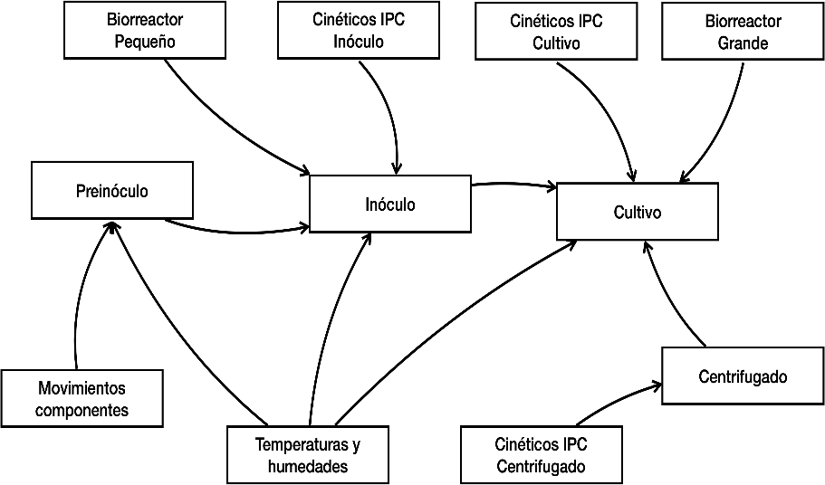
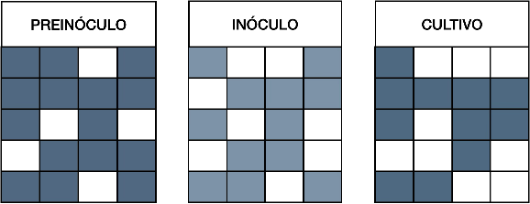
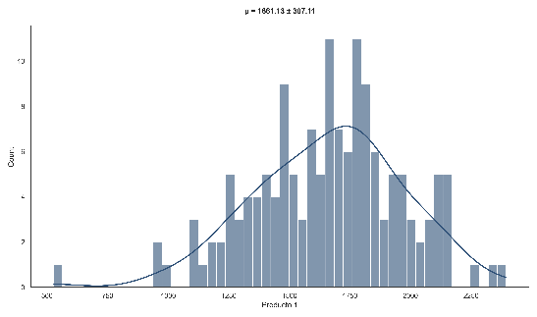
HAL9000
1. Tratamiento de los datos
1.1. Retos
Heterogeneidad
Falta de datos
Muestra reducida con alta varianza
2

Slide 5
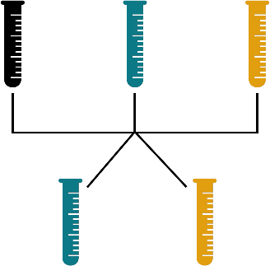
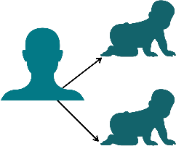
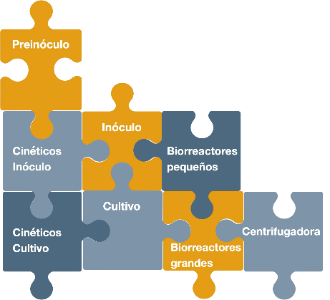
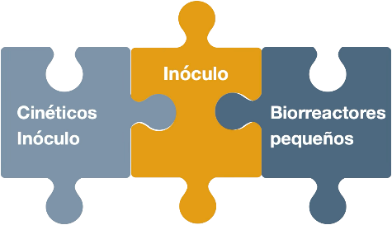
HAL9000
1. Tratamiento de los datos
1.2. Procesamiento de datos
Preinóculo
Inóculo
Cultivos
Datos faltantes → $\hat{X}=\frac{∑X_{i}}{n}$
Contínuos con FillForward
Creación de:
Duración Inóculo
3 variables datos contínuos (min, mean, max)
Datos faltantes → $\hat{X}=\frac{∑X_{i}}{n}$
Creación nueva variable Duración Preinóculo
3
Notes:
1. Rellenó los valores faltantes con la media y los contínuos con el método FillForward.

Slide 6
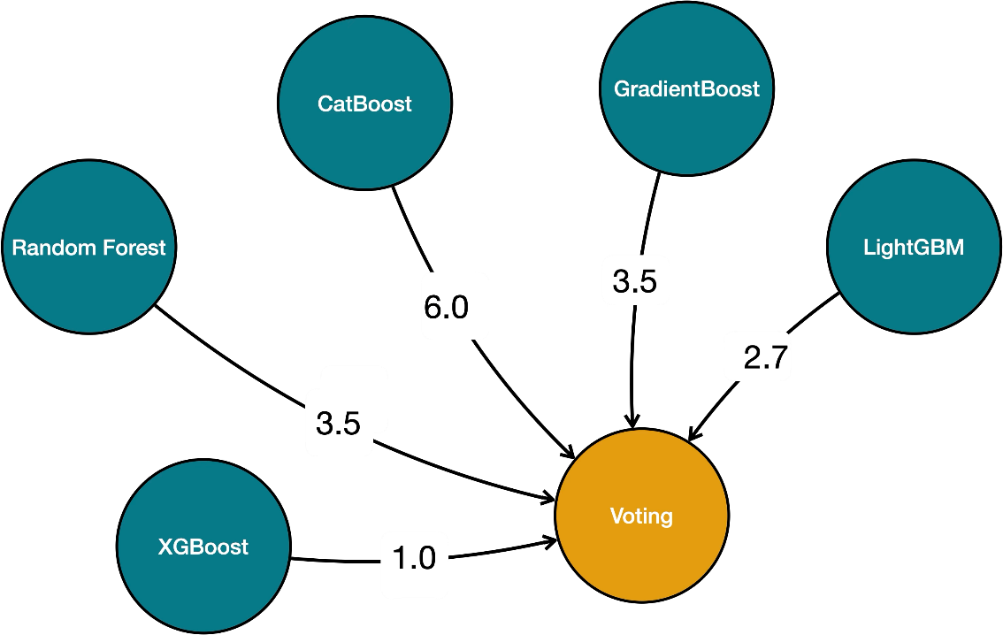
HAL9000
2. Modelos
2.1. Arquitectura
GridSearch
Validación cruzada con 5 particiones
RMSE como métrica principal
Análisis de las variables explicativas
4

Slide 7
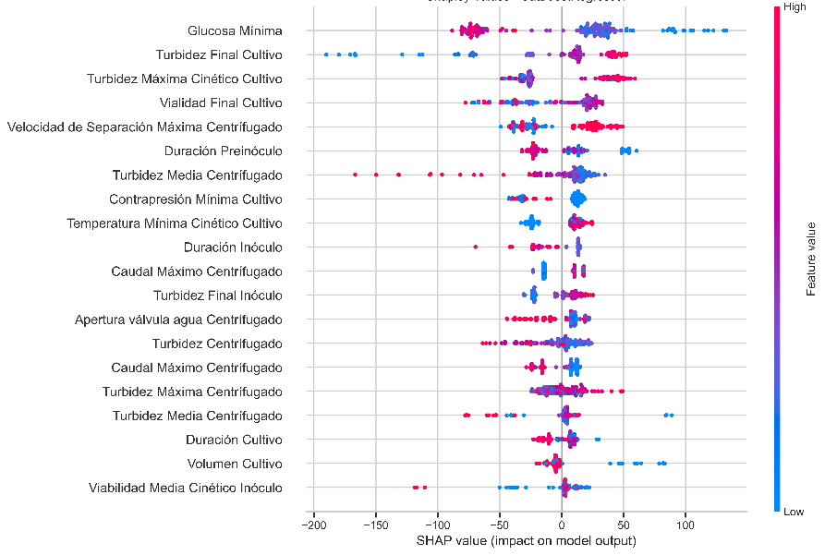
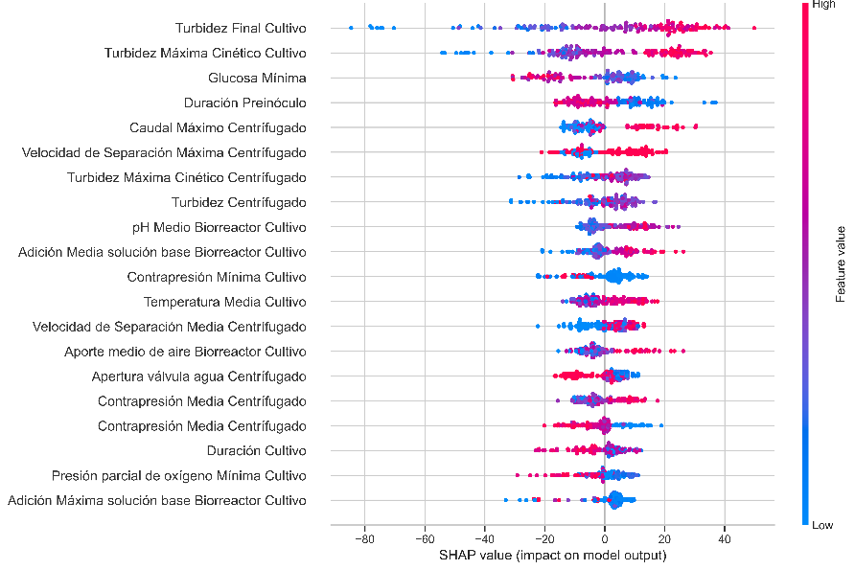
HAL9000
2. Modelos
2.2. Explicabilidad
CatBoostRegressor
RandomForestRegressor
5

Slide 8
HAL9000
2. Modelos
Selección de modelos:
2.3. Justicia
Se priorizan modelos con variables explicativas heterogéneas y buen rendimiento
Estrategia de ensamblado:
Reducción de dependencia excesiva en un único enfoque
Mitigación de sesgos:
El ensemble mitiga sesgos individuales y asegura equidad en predicciones
Consistencia y precisión bajo diversas condiciones
6

Slide 9
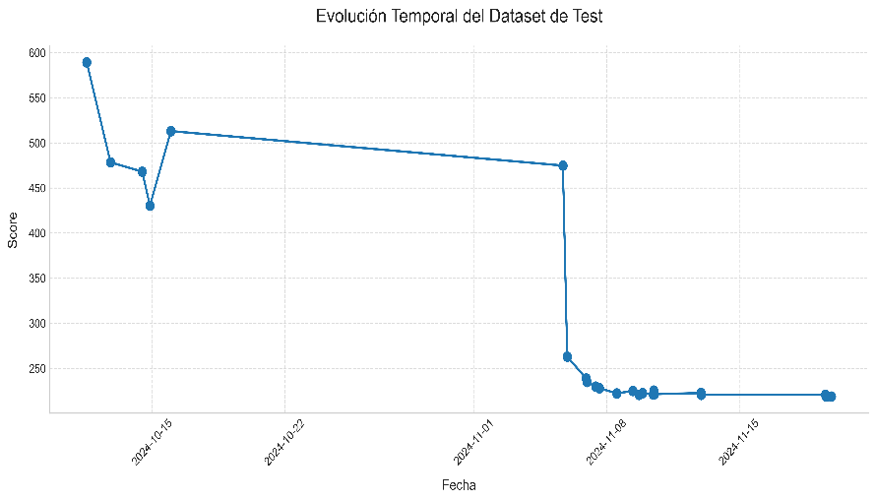
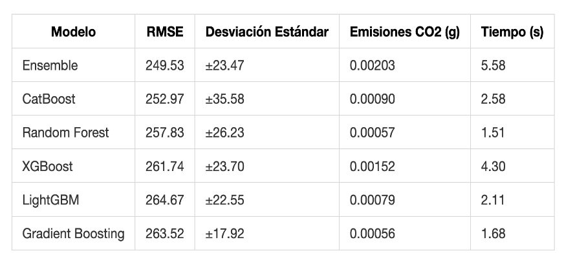
HAL9000
3. Resultados
218,75
7

Slide 10
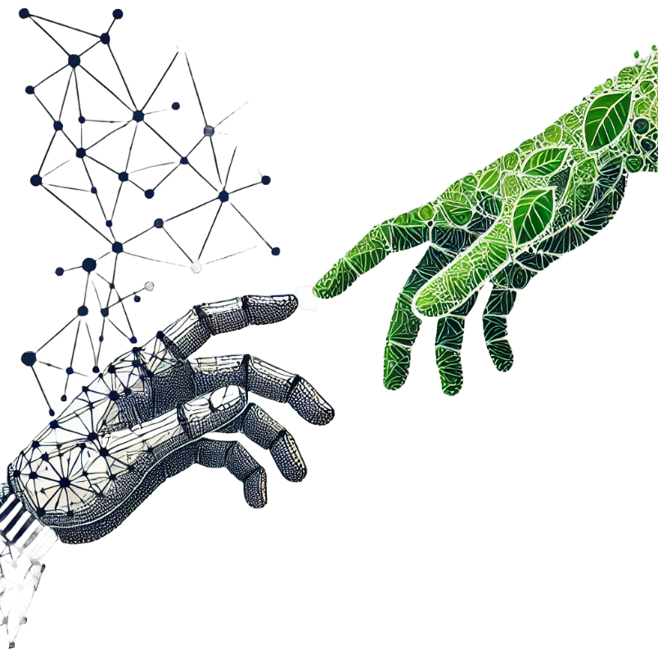
HAL9000
4. Sostenibilidad
Impacto y huella de CO₂
490g de CO₂ = viaje en coche de 2,5km
257,43g → experimentos principales
142,86g → validación cruzada
89,71g → ajuste final
Tiempo de computación
18,5 horas totales
8,5h → entrenamiento inicial
6,2h → validación cruzada + ajuste de hiperparámetros
3,8h → ensamblado con pruebas finales
Medidas de optimización ambiental
Paralelización eficiente
Selección preliminar de variables
Emission tracker (CodeCarbon)
8

Slide 11
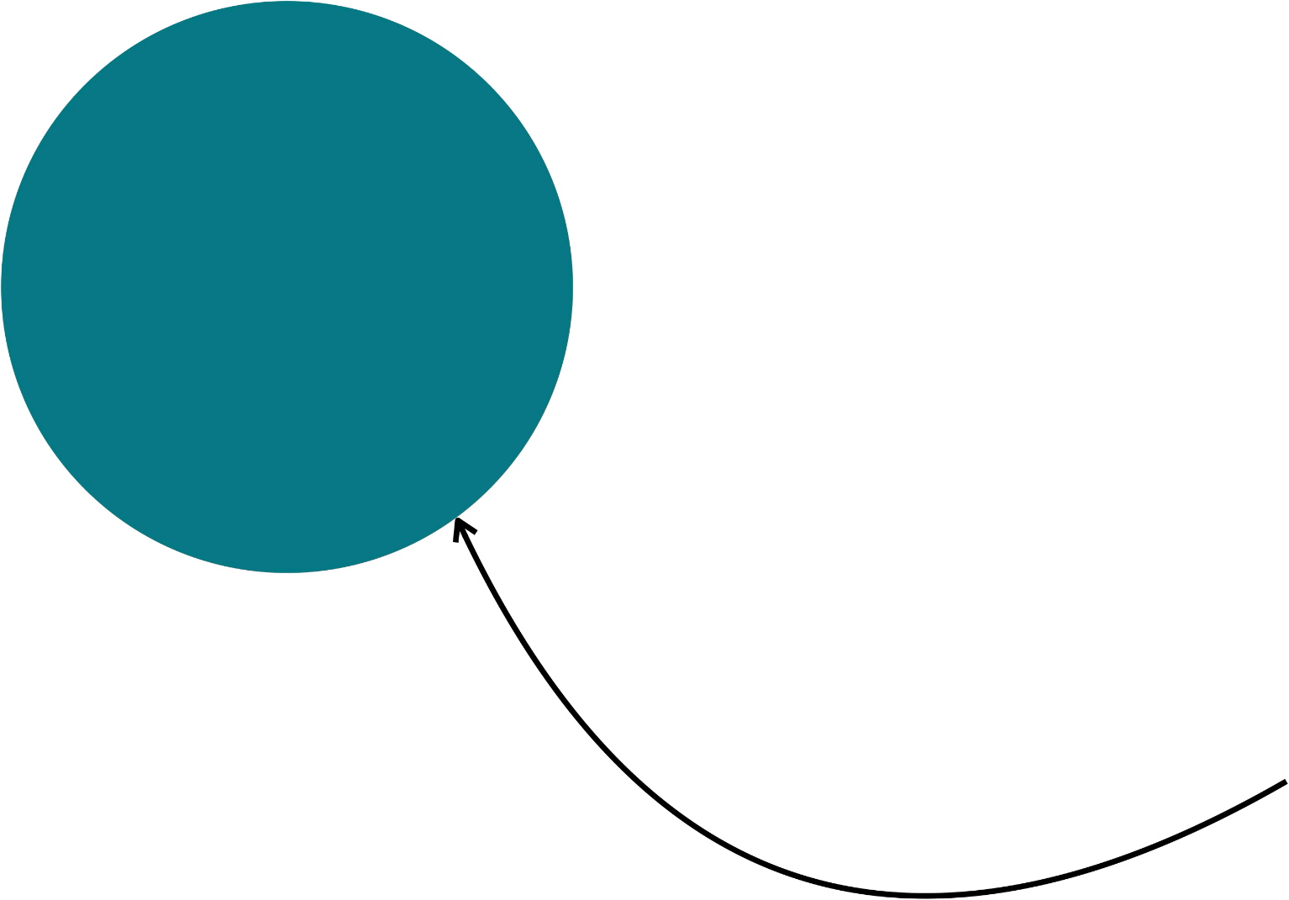
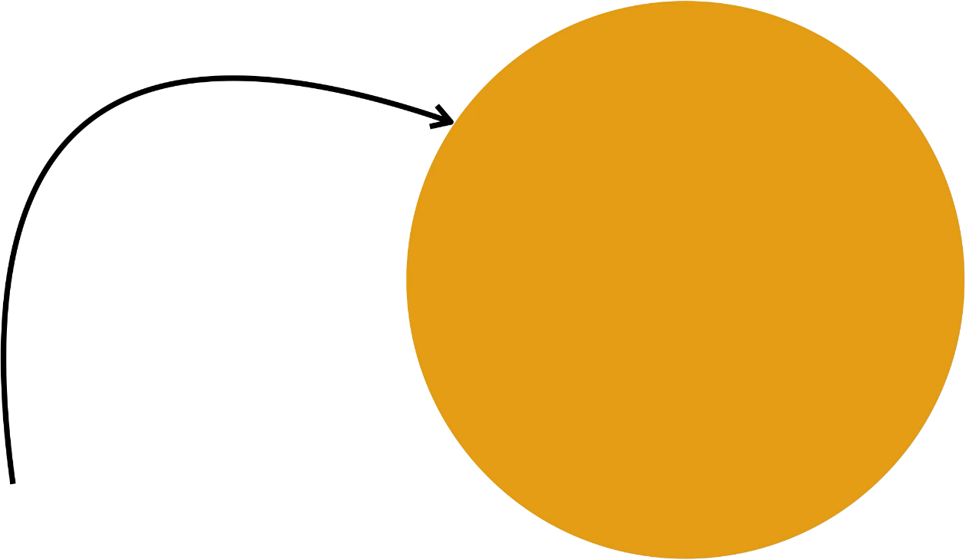
HAL9000
5. Conclusión
Variables clave identificadas
Solución eficiente y transparente
Ingeniería de datos robusta
Equidad por diseño
9

Slide 13
HAL9000

